Slide 1
Опыт проведения учебных сборов с обучающимися 10 классов
Авдеев Александр Александрович,
преподаватель-организатор
основ безопасности жизнедеятельности
МБОУ «Гимназия № 63 г. Челябинска»
Челябинск
2017

Slide 2
Нормативные документы,
определяющие организацию и проведение 5-ти дневных учебных сборов
Федеральный закон от 28 марта 1998 г. N 53-ФЗ «О воинской обязанности и военной службе»,
Федеральный закон Российской Федерации от 29 декабря 2012 года N273-ФЗ «Об образовании в Российской Федерации»,
постановление Правительства Российской Федерации от 31 декабря 1999 г. N 1441 "Об утверждении положения о подготовке граждан Российской Федерации к военной службе",
распоряжение правительства Российской Федерации от 3 февраля 2010 г. № 134 «Концепция федеральной системы подготовки граждан Российской Федерации к военной службе на период до 2020 года»,
приказ министра обороны Российской Федерации № 75 от 15 октября 2014 года « Об утверждении порядка взаимодействия органов военного управления, соединений, воинских частей и организаций Вооруженных Сил Российской Федерации при организации и проведении мероприятий по военно – патриотическому воспитанию граждан Российской Федерации»,
приказ Министерства образования и науки Российской Федерации от 17 мая 2012 г. N 413 «Об утверждении федерального государственного образовательного стандарта среднего (полного) общего образования»,
приказ Министра обороны Российской Федерации N 96 и Министерством образования и науки Российской федерации № 134 от 24 февраля 2010 года «Об утверждении инструкции об организации обучения граждан Российской Федерации начальным знаниям в области обороны и их подготовки по основам военной службы в образовательных учреждениях среднего (полного) общего образования, образовательных учреждениях начального профессионального и среднего профессионального образования и учебных пунктах»,
государственная программа Челябинской области «Патриотическое воспитание, развитие физической культуры и спорта, туризма и повышение эффективности реализации молодежной политики в Челябинской области (2015- 2017 годы).

Slide 3
Основные задачи учебных сборов
- формирование морально-психологических и физических качеств гражданина, необходимых для прохождения военной службы;
- воспитание у юношей гордости за Вооруженные Силы, готовности к службе в их рядах и защите своей Родины.
- подготовка юношей к службе в Вооруженных Силах нашей страны, выполнению ими конституционного долга по защите Отечества;
- воспитание патриотизма, глубокого уважения к историческому и культурному прошлому России, и её Вооруженным Силам;
- изучение юношами основных положений законодательства Российской Федерации в области
обороны государства, о воинской обязанности и воинском учёте, обязательной и добровольной подготовке к военной службе, о прохождении военной службы по призыву и в добровольном порядке (по контракту), о пребывании в запасе, о правах, обязанностях и ответственности военнослужащих и граждан, находящихся в запасе;
- закрепление теоретических знаний, полученных на занятиях ОБЖ в образовательных учреждениях, приобретение практических навыков, необходимых юношам для быстрой адаптации с поступлением на военную службу;
- знакомство с вооружением и военной техникой, размещением и бытом военнослужащих воинских частей, выполнение практических стрельб из автомата Калашникова;
- приобретение навыков в области гражданской обороны;
- изучение основ безопасности военной службы, конструкции и правил обращения с боевым ручным стрелковым оружием, основ тактической, медицинской, строевой подготовки, вопросов радиационной, химической и биологической защиты войск и населения;
- практическое закрепление полученных знаний в ходе учебных сборов;
- проведение военно-профессиональной ориентации на овладение военно-учетными
специальностями и выбор профессии офицера.

Slide 4
Условия для проведения учебных сборов
(материальное-техническое обеспечение):
Уставы Вооружённых Сил РФ.
Видеофильмы по основам военной службы.
Плакаты
- по тактической подготовке (действия солдата в бою);
- по гражданской защите (индивидуальные средства защиты, приборы радиационной и химической разведки);
- по строевой подготовке (строевые приемы и движения без оружия);
- по огневой подготовке
Схемы и таблицы нормативов
- по прикладной физической подготовке,
- по огневой подготовке,
- по гражданской обороне.
Тир для проведения стрельб.
Автомат Калашникова.
Пневматическая винтовка.
Мишень.
Макет АК-74.
Тренажер - макет искусственного дыхания и оказания первой медицинской помощи.
Медицинская аптечка.
Общевойсковой комплект ОЗК;
Противогазы ГП-7.

Slide 5
Последовательность работы образовательной организации при подготовке к проведению учебных сборов
Работа в образовательной организации начинается с получением приказа управления образования на проведение учебных сборов. Она включает в себя:
1. Изучение и уяснение полученной задачи.
2. Составление и утверждение Плана подготовки к учебным сборам.
3. Проведение оперативного совещания, где преподаватель-организатор ОБЖ доводит до сведения коллектива требование документов по подготовке и проведению учебных сборов с юношами 10-х классов, руководитель ОУ назначает ответственных исполнителей за выполнение мероприятий подготовки и проведения сборов, ставит перед ними задачи и определяет сроки их выполнения.
4. Издание приказа образовательной организации о подготовке и проведении учебных сборов и доведение его до исполнителей, где назначается ответственный за организацию и подготовку мероприятий к проведению учебных сборов, определяется (уточняется) перечень документов, регламентирующих порядок проведения сборов
Notes:
5
5
федеральный научно-методический центр им Л.В.Занкова

Slide 6
5. Издание приказа образовательной организации о допуске обучающихся к участию в учебных сборах по основам военной службы, выполнению начального упражнения курса стрельб из автомата Калашникова, где утверждаются списки обучаемых, привлекаемых к прохождению учебных сборов.
6. Организация медицинского освидетельствования участников учебных сборов. Его осуществляет медицинское учреждение, обслуживающее школу. При этом медицинский работник результаты освидетельствования фиксирует в списках предоставляемых ОУ .
7. Проведение родительских собраний. На родительских собраниях классные руководители доводят до сведения родителей требования законодательных актов по подготовке граждан к службе в Вооруженных Силах РФ, порядок проведения учебных сборов, в том числе примерный учебно-тематический план и распорядок дня, критерии оценки по предмету ОБЖ, обращает внимание на экипировку юношей, отправляющихся на учебные сборы.
8. Подготовка учащихся к прохождению сборов. Перед началом сборов и перед началом практических занятий проводится инструктаж обучающихся по обеспечению личной безопасности и ответственности. Результаты инструктажа заверяются личной подписью каждого обучающегося в ведомостях.
9. Подготовка документации на учебные сборы .
10. Доклад в управление образования о готовности к учебным сборам с представлением списков участников учебных сборов и юношей, не допущенных к учебным сборам с указанием причин.

Slide 7
Содержание учебных сборов
1) проведение занятий
- по Уставам караульной, гарнизонной и внутренней службы (ознакомительный характер);
- по огневой подготовке (неполная разборка автомата Калашникова, знание работы частей и механизмов, подготовка к стрельбе);
- по физической подготовке (отработку и сдачу нормативов);
- по строевой подготовке (строевые приемы и движения без оружия и с оружием);
- по основам военной службы (правовые основы и законы РФ);
- по тактической подготовке (выбор места для стрельбы, трассировка окопа, передвижение на поле боя перебежками и переползанием);
- по гражданской обороне (радиационная, химическая и биологическая защита );
2) проведение контрольных занятий по всем разделам допризывной подготовки (тестирование и практика);
3) выполнение учебных стрельб из оружия (выполнение начального упражнения из автомата).

Slide 8
Ожидаемые результаты
Укрепление физического и психологического здоровья будущих защитников Отечества через занятия по основам военной службы.
Овладение знаниями, умениями и навыками по начальной военной подготовке.
Сформированность личностных качеств, необходимых будущему защитнику Родины.

Slide 9
ПЛАН
подготовки к проведению 5-дневных учебных сборов с учащимися 10-х классов
в МБОУ «Гимназия № 63 г. Челябинска»
№ п/п | Наименование мероприятий | Срок исполнения | Ответственные исполнители | Отметка о выполнении
1 | Составление и утверждение плана подготовки и проведения 5-ти дневных учебных сборов с юношами 10-х классов | Март-2017г. | Преподаватель-организатор ОБЖ
2 | Проведение оперативного совещания с сотрудниками образовательного учреждения, ответственными за подготовку и проведение учебных сборов с повесткой дня: «Подготовка и проведение 5-ти дневных учебных сборов с юношами 10-х классов» | апрель | Руководитель ОУ
3 | Издание приказа об организации 5-ти дневных сборов с юношами 10-х классов | апрель | Руководитель ОУ Преподаватель-организатор ОБЖ
4 | Проведение собраний с родителями юношей, убывающих на сборы | Март-апрель | Классные руководители
5 | Согласование вопросов организации медицинского обеспечения участников учебных сборов | апрель | Руководитель ОУ
6 | Представление в управление (отдел) образования списков участников сборов | апрель | Преподаватель-организатор ОБЖ
7 | Подготовка учащихся | январь-апрель | Преподаватель-организатор ОБЖ
8 | Подготовка документации на учебные сборы | март-апрель | Преподаватель-организатор ОБЖ
9 | Инструктаж по мерам безопасности при проведении учебных сборов | апрель | Преподаватель-организатор ОБЖ
10 | Доклад в управление (отдел) образования о готовности к сборов | апрель | Преподаватель-организатор ОБЖ; Руководитель ОУ
11 | Сбор учащихся, убывающих на сборы, проверка готовности к выезду | апрель | Преподаватель-организатор ОБЖ
12 | Подведение итогов учебных сборов. Представление отчета о проведении учебных сборов в Комитет (отдел) образования и РВК Центрального и Советского районов. | апрель | Преподаватель-организатор ОБЖ; Руководитель ОУ

Slide 10
Расчёт часов по предметам обучения для проведения
учебных сборов
№ п/п | Тема занятий | Количество часов по дням занятий |  |  |  |  | Общее количество часов
1. | Тактическая подготовка |  |  | 2 | 1 | 1 | 4
2. | Огневая подготовка |  | 3 |  | 2 | 4 | 9
3. | Радиационная, химическая и биологическая защита |  |  | 2 |  |  | 2
4. | Общевоинские уставы | 4 | 1 | 1 | 2 |  | 8
5. | Строевая подготовка | 1 |  | 1 | 1 | 1 | 4
6. | Физическая подготовка | 1 | 1 | 1 | 1 | 1 | 5
7. | Военно-медицинская подготовка |  | 2 |  |  |  | 2
8. | Основы безопасности военной службы | 1 |  |  |  |  | 1
Итого: |  | 7 | 7 | 7 | 7 | 7 | 35

Slide 11
ПРИКАЗ
№_____ от _________ 2017г.
«О проведении учебных сборов
учащихся 10-х классов»
На основании письма СП МКУ «ЦОДОО г. Челябинска» по Центральному району от 13.04.2017г. №332 «О проведении учебных сборов учащихся 10-х классов образовательных организаций Центрального района г.Челябинска», во исполнение Федерального Закона «О воинской обязанности и военной службе» от 28.03.1998 г. № 53-ФЗ, приказа Министерства обороны РФ и Министерства образования и науки РФ «Об утверждении Инструкции об организации обучения граждан Российской Федерации начальным знаниям в области обороны и их подготовки по основам военной службы в образовательных учреждениях среднего (полного) общего образования, образовательных учреждениях начального профессионального и среднего профессионального образования и учебных пунктах» от 24.02.2010г. № 96/134, письма Министерства образования России «О порядке проведения учебных сборов в образовательных учреждениях, реализующих программу среднего (полного) общего образования по курсу ОБЖ» от 04.05.2001 г. № 457/13-13, в целях организационного, качественного и своевременного выполнения программы 5-дневных учебных сборов по основам военной службы по курсу ОБЖ с учащимися 10-х классов
ПРИКАЗЫВАЮ:
Учащимся 10аб классов (юноши) принять участие в учебных сборах в период с ___________2017 года:
ФИО, преподавателю-организатору ОБЖ провести все необходимые подготовительные мероприятия с учащимися и их родителями в соответствии с требованиями письма Министерства образования России от 04 мая 2001 года № 457/13-13;
обеспечить участие всех учащихся в учебных сборах;
обеспечить соблюдение участниками сборов питьевого режима.
назначить ответственным за проведение учебных сборов в МБОУ «Гимназия № 63 г.Челябинска» мероприятий согласно установленному регламенту;
провести с учащимися 10-х классов инструктаж по технике безопасности с обязательной росписью в журнале инструктажа, на листах инструктажа;
отчет о проведенных мероприятиях, приказ ОУ о назначении ответственного за учебные сборы, лист инструктажа с личной подписью учащихся, «Сводную зачетную ведомость учащихся 10-х классов МБОУ «Гимназия № 63 г. Челябинска» за 2016/2017 учебный год по курсу «Основы безопасности жизнедеятельности, допризывная подготовка» представить в СП МКУ «ЦОДОО г.Челябинска» по Центральному району и военный комиссариат по Советскому и Центральному районам г. Челябинска до _____2017 года.
преподавателя-организатора ОБЖ, назначить ответственными за жизнь и здоровье детей при сопровождении их на учебные сборы и обратно.
преподавателю-организатору ОБЖ, принять исчерпывающие меры по сохранению жизни и здоровья учащихся 10аб классов при проведении учебных сборов.
диспетчеру, скорректировать расписание учебных занятий на период с ____ по ______2017 года, в связи с отсутствием педагогов.
Контроль за исполнением приказа возложить на заместителя директора по учебно-воспитательной работе.
Директор: С приказом ознакомлен:

Slide 12
ПРИКАЗ
____________________ №_________
О проведении учебных стрельб
боевыми патронами из автомата
Калашникова в период проведения
учебных сборов
На основании письма СП МКУ «ЦОДОО г. Челябинска» по Центральному району от 13.04.2017г. №332 «О проведении учебных сборов учащихся 10-х классов образовательных организаций Центрального района г.Челябинска», во исполнение Федерального Закона «О воинской обязанности и военной службе» от 28.03.1998 г. № 53-ФЗ, приказа Министерства обороны РФ и Министерства образования и науки РФ «Об утверждении Инструкции об организации обучения граждан Российской Федерации начальным знаниям в области обороны и их подготовки по основам военной службы в образовательных учреждениях среднего (полного) общего образования, образовательных учреждениях начального профессионального и среднего профессионального образования и учебных пунктах» от 24.02.2010г. № 96/134, письма Министерства образования России «О порядке проведения учебных сборов в образовательных учреждениях, реализующих программу среднего (полного) общего образования по курсу ОБЖ» от 04.05.2001 г. № 457/13-13, в целях организационного, качественного и своевременного выполнения программы 5-дневных учебных сборов по основам военной службы по курсу ОБЖ с учащимися 10-х классов
ПРИКАЗЫВАЮ:
Провести учебные стрельбы боевыми патронами из автомата Калашникова с юношами 10 класса на стрельбище войсковой части ЧВВАУШ.
Авдееву А.А., преподавателю - организатору ОБЖ,
провести инструктаж с юношами 10 класса по мерам безопасности при обращении с оружием, при проведении стрельб, правилам поведения на стрельбище;
ознакомить учащихся 10-х классов с возлагаемой на них ответственностью (ст. 226 УК РФ);
провести занятия с учащимися по изучению тактико-технических характеристик АКМ, устройству, принципу работы, условиям выполнения упражнения стрельб, порядку заряжания и разряжания оружия;
о результатах стрельб доложить директору.
Авдеева А.А., преподавателя - организатора ОБЖ, назначить ответственным за сохранение жизни и здоровья учащихся при проведении стрельб.
Контроль исполнения приказа возложить на ФИО, заместителя директора по учебно-воспитательной работе.
Директор ФИО
С приказом ознакомлен:
ПРИКАЗ
№_____ от _______ 2017г.
«О проведении учебных стрельб
боевыми патронами из автомата
Калашникова в период проведения
учебных сборов»
На основании письма СП МКУ «ЦОДОО г. Челябинска» по Центральному району от 13.04.2017г. №332 «О проведении учебных сборов учащихся 10-х классов образовательных организаций Центрального района г.Челябинска», во исполнение Федерального Закона «О воинской обязанности и военной службе» от 28.03.1998 г. № 53-ФЗ, приказа Министерства обороны РФ и Министерства образования и науки РФ «Об утверждении Инструкции об организации обучения граждан Российской Федерации начальным знаниям в области обороны и их подготовки по основам военной службы в образовательных учреждениях среднего (полного) общего образования, образовательных учреждениях начального профессионального и среднего профессионального образования и учебных пунктах» от 24.02.2010г. № 96/134, письма Министерства образования России «О порядке проведения учебных сборов в образовательных учреждениях, реализующих программу среднего (полного) общего образования по курсу ОБЖ» от 04.05.2001 г. № 457/13-13, в целях организационного, качественного и своевременного выполнения программы 5-дневных учебных сборов по основам военной службы по курсу ОБЖ с учащимися 10-х классов
ПРИКАЗЫВАЮ:
Провести учебные стрельбы боевыми патронами из автомата Калашникова с юношами 10 класса на стрельбище войсковой части ЧВВАУШ.
Авдееву А.А., преподавателю - организатору ОБЖ,
провести инструктаж с юношами 10 класса по мерам безопасности при обращении с оружием, при проведении стрельб, правилам поведения на стрельбище;
ознакомить учащихся 10-х классов с возлагаемой на них ответственностью (ст. 226 УК РФ);
провести занятия с учащимися по изучению тактико-технических характеристик АКМ, устройству, принципу работы, условиям выполнения упражнения стрельб, порядку заряжания и разряжания оружия;
о результатах стрельб доложить директору.
Авдеева А.А., преподавателя - организатора ОБЖ, назначить ответственным за сохранение жизни и здоровья учащихся при проведении стрельб.
Контроль исполнения приказа возложить на ФИО, заместителя директора по учебно-воспитательной работе.
Директор ФИО
С приказом ознакомлен:

Slide 13
Список учащихся 10-х классов МБОУ «Гимназия № 63 г. Челябинска»,
допущенных медицинским показателям на учебные сборы в 2017 году
Директор ФИО
Медицинский работник ФИО
Ответственный за сборы ФИО
№ п/п | Ф.И.О. (полностью) | Год рождения | Домашний адрес | Контактный телефон | Отметка врача
1.
Директор ФИО
Медицинский работник ФИО
Ответственный за сборы ФИО
Инструктаж по требованиям безопасности при проведении стрельб
из стрелкового оружия с юношами 10 класса МБОУ «Гимназия № 63 г. Челябинска»
№ п/п | Ф.И.О. | Меры безопасности при обращении с оружием | Меры безопасности при проведении стрельбы из АКМ | Правила поведения на стрельбище | Ответственность за хищение оружия и боеприпасов | Роспись инструктирующего
1
Директор ФИО
Преподаватель-организатор ОБЖ: ФИО

Slide 14
Уведомление для родителей
Уважаемые товарищи родители!
Сообщаем Вам, что Ваш сын, учащийся 10 класса, проходит учебные сборы в период с _______ по __________ 201_г. с 08.00 до 14.00.час. на базе:
МБОУ «Гимназии № 63 г. Челябинска»; школа ДОССАФ; МАОУ СОШ № 67 (стрельбы в тире); ЧВВАКУШ; ЮУРГУ и воинской части № 6830 (Саргазы).
Форма одежды – учебная, спортивная.
При себе иметь - питание и питьевую воду, деньги на проезд ( к месту сборов и обратно)
С уважением преподаватель-организатор ОБЖ
_________ А.А.Авдеев

Slide 15
Список юношей 10-х классов МБОУ «Гимназия № 63 г. Челябинска», ознакомленных с правилами поведения, мерами безопасности, а также уголовной и административной ответственностью при проведении учебных сборов
№ п/п | Ф.И.О. | Правила поведения на территории в/ч, общественных местах, правила дорожного движения | Правила поведения при обращении с огнестрельным оружием и боеприпасами | Правила обращения с военным и другим имуществом | Ответственность за хищение, порчу военного и личного имущества | Ответственность за употребление спиртных напитков и наркотических веществ | Ответственность за самовольное оставление в/ч и сборов | Роспись инструктирующего
1 .

Slide 16
Общая оценка за учебные сборы выставляется следующим образом
«5» - если оценки, полученные по тактической и огневой подготовке «5», а по строевой – не ниже «4», при примерном поведении;
«4» - если оценки, полученные по тактической и огневой подготовке не ниже «4», а по строевой – не ниже «3», при примерном или удовлетворительном поведении;
«3» - если не более, чем по одному разделу учебном программы получена оценка «2» при примерном или удовлетворительном поведении;
«2» - если по двум и более разделам учебном программы получены оценки «2».
Notes:
16

Slide 17
Сводная зачётная ведомость учащихся 10-х классов
МБОУ «Гимназия № 63 г. Челябинска»
за 2016-2017 учебный год
по «Основам безопасности жизнедеятельности», допризывная подготовка
№п/п | Ф.И.О. учащегося | Класс | Оценка за учебные сборы |  |  |  |  |  |  | Итоговая оценка за год
 |  |  | Оценка по тактической подготовке | Оценка по огневой подготовке | Оценка по физической подготовке | Оценка по строевой подготовке | Оценка по медицинской подготовке | Оценка по РХБЗ | Оценка за сборы
1. | Ф.И.О.
Директор _________ ФИО
Преподаватель – организатор ОБЖ ___________ ФИО

Slide 18
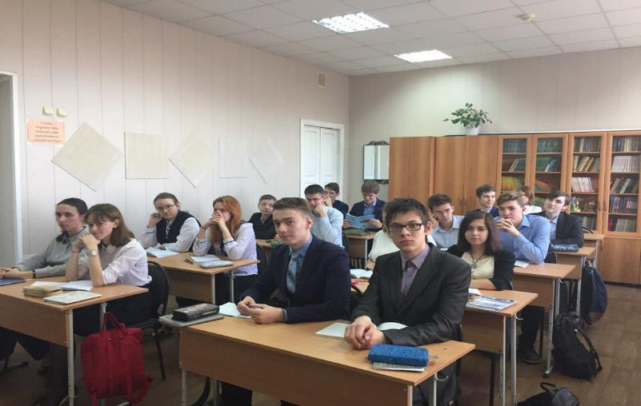
Уроки ОБЖ. Инструктаж учащихся 10-го класса по мерам безопасности во время проведения учебных сборов

Slide 19
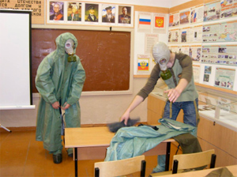
Тренировка по защите от АХОВ

Slide 20
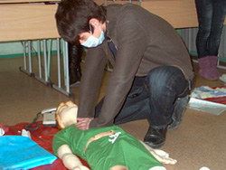
Основы медицинских знаний (проведение комплекса реанимации пострадавшего)

Slide 21
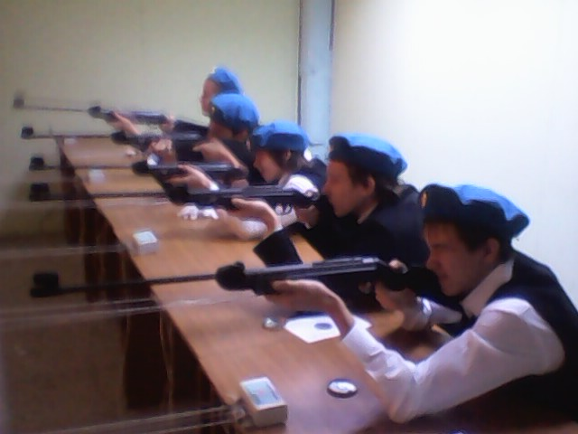
Стрельба из пневматического оружия

Slide 22
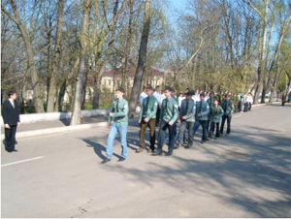
Учебные сборы с обучающимися 10- классов на базе воинской части
Строевая подготовка

Slide 23
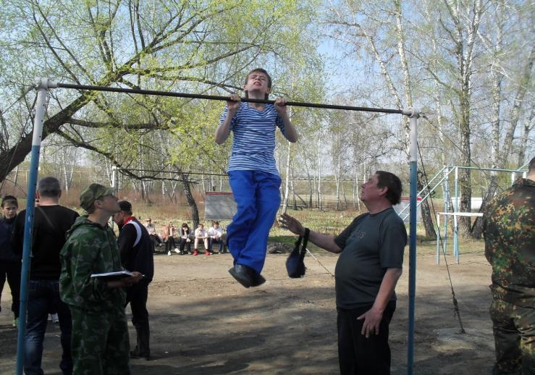
Физическая подготовка

Slide 24
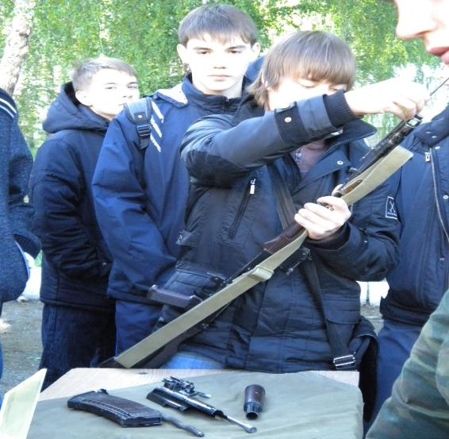
Огневая подготовка (разборка и сборка АК – 74)

Slide 25
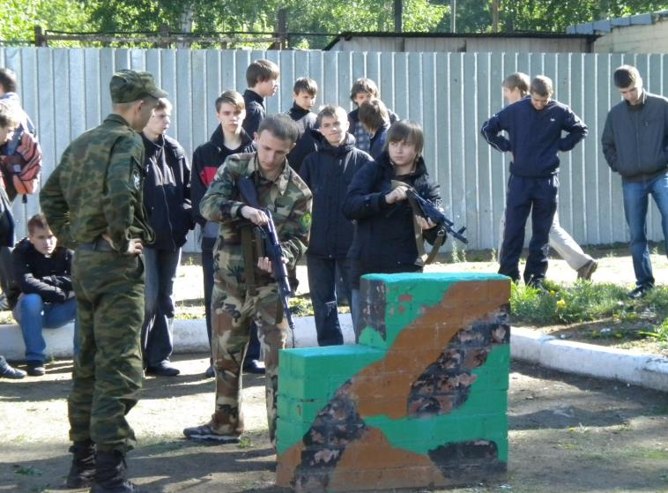
Тактическая подготовка

Slide 26
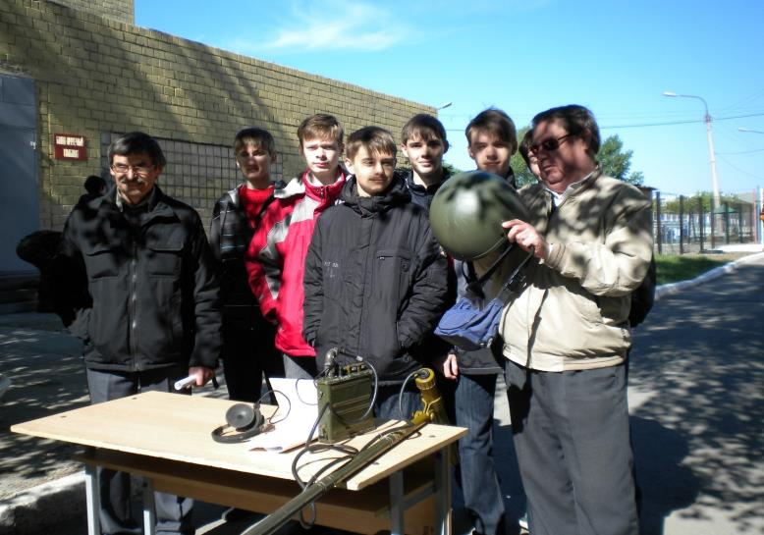
РБХ и системы связи

Slide 27
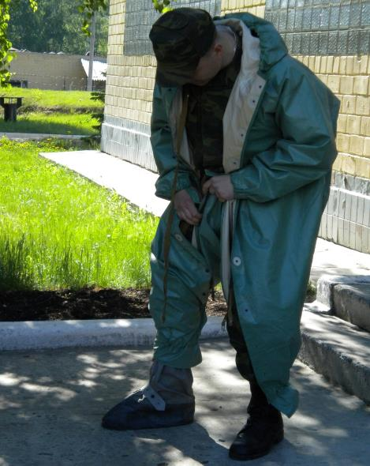
Гражданская оборона

Slide 28
Есть такая профессия – Родину защищать!
«Государство – это я!» изрёк когда-то французский монарх. У нас в России государство – это мы. Будем мы – будет и государство Российское. А для этого - те, кто стоит у государственного руля, должны обеспечить нашу безопасную жизнедеятельность, чтобы каждый учащийся знал, что есть такая профессия – Родину защищать! и что этой профессией за него никто другой овладевать не будет.
Защита страны –
наше кровное дело,
Здесь каждый обязан себя проявить.
Что сделали предки, отцы наши, деды,
Должны мы
для наших детей -сохранить.

Slide 29
Благодарю за внимание!

